Slide 1
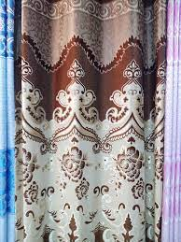
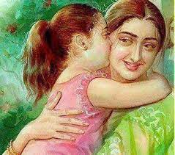
স্বাগতম
সময়ঃ 01.০০ মিনিট
ক্লিক করুন
Notes:
Direction: “ক্লিক করুনঃ’Object’ এর মাঝে শুধু একবার ক্লিক করুন । শেষে ক্লিক করুন ‘Object’ কে ক্লিক করবেন না।

Slide 2
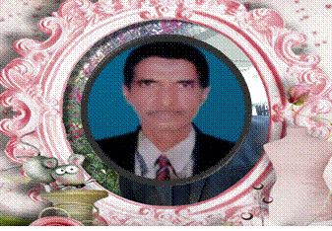
সময়ঃ ০২.০০ মিনিট
ক্লিক করুন
মোঃ রবিউল ইসলাম (সহকারি শিক্ষক)
ধলসা পয়ারী হযরত ওমর ফারুক দাখিল
মাদ্‌রাসা, ডাকঘরঃ খয়েরপুর,
উপজেলাঃ মিরপুর, জেলাঃ কুষ্টিয়া, বাংলাদেশ
Notes:
Direction: “ক্লিক করুনঃ’Object’ এর মাঝে শুধু একবার ক্লিক করুন । শেষে ক্লিক করুন ‘Object’ কে ক্লিক করবেন না।

Slide 3
সময়ঃ ০০.০০ মিনিট
ক্লিক করুন
আমার বাংলা বই
ইবতেদায়ি চতুর্থ শ্রেণি
পাঠঃ মা
বিশেষ পাঠঃ প্রথম আটটি চরণ
সময়ঃ ৫০মিনিট
তারিখঃ ২৪-০৪-২০২২ খ্রিস্টাব্দ
Notes:
Direction: “ক্লিক করুনঃ’Object’ এর মাঝে শুধু একবার ক্লিক করুন । শেষে ক্লিক করুন ‘Object’ কে ক্লিক করবেন না।

Slide 4
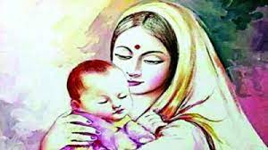
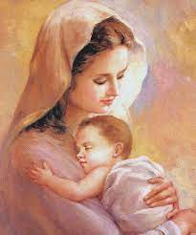
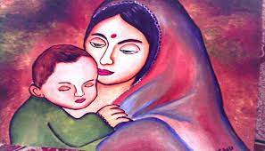
সময়ঃ ০2.০০ মিনিট
সন্তানের প্রতি ‘মা’ এর একান্ত অপরিসীম ভালোবাসা
ছবিগুলোতে কী কী দেখতে পারছো ?
ছবিগুলো লক্ষ্য কর ?
ক্লিক করুন

Slide 5
ভিডিও টি মনোযোগ দিয়ে দেখ
সময়ঃ ০2.০০ মিনিট
ক্লিক করুন
কিসের ভিডিও দেখলে ?
উত্তরঃ ‘মা’ এর ভিডিও
বলতে পারো আজকে আমাদের পাঠ্যসূচি কী হতে পারে?
মা

Slide 6
সময়ঃ ০1.০০ মিনিট
মা
কাজী নজরুল ইসলাম
ক্লিক করুন
Notes:
Direction: “ক্লিক করুনঃ’Object’ এর মাঝে শুধু একবার ক্লিক করুন । শেষে ক্লিক করুন ‘Object’ কে ক্লিক করবেন না।

Slide 7
প্রত্যাশা করা যাচ্ছে যে, এ পাঠ শেষে শিক্ষার্থীরা… ১. ‘মা’ কবিতা কবির নাম বলতে পারবে। ২. “যেখানেতে দেখি ……… দূরে যায় সব দুখ” পর্যন্ত প্রমিত উচ্চারণে আবৃত্তি করতে পারবে। ৩. প্রমিত উচ্চারণে বানান করতে পারবে।
শিখনফল
সময়ঃ ০0.০০ মিনিট
ক্লিক করুন
Notes:
Direction: “ক্লিক করুনঃ’Object’ এর মাঝে শুধু একবার ক্লিক করুন । শেষে ক্লিক করুন ‘Object’ কে ক্লিক করবেন না।

Slide 8
সময়ঃ ০২.০০ মিনিট
ভিডিও টি দেখ
ক্লিক করুন
Notes:
Direction: “ক্লিক করুনঃ’Object’ এর মাঝে কয়েকবার ক্লিক করুন ।

Slide 9
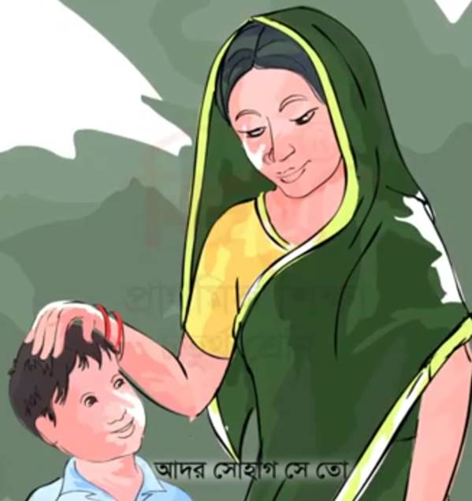
‘পাঠ্য বই’ সংযোগঃ পৃষ্ঠা নং ৭৫
আদর্শ পাঠ
সরব পাঠ
মা-০১ -০৮ লাইন
সময়ঃ 0৭.০০ মিনিট
ক্লিক করুন
Notes:
Direction: “ক্লিক করুনঃ ’Object’ এর মাঝে কয়েকবার ক্লিক করবেন ।

Slide 10
শিক্ষকের বোর্ড ব্যবহারঃ প্রমিত উচ্চারণ ও বানান লেখন
কাজী নজরুল ইসলাম
যেখানেতে
যাহা
মতন
একটি
কথায়
সময়ঃ 05 মিনিট
আদর
কোনোখানে
ক্লিক করুন
হেরিলে
দুখ
Notes:
Direction: “ক্লিক করুনঃ’Object’ এর মাঝে শুধু কয়েকবার ক্লিক করুন ।

Slide 11
শিক্ষার্থীদের বোর্ড ব্যবহারঃ প্রমিত উচ্চারণ ও বানান লেখন
কাজী নজরুল ইসলাম
যেখানেতে
যাহা
মতন
একটি
কথায়
সময়ঃ 05 মিনিট
আদর
কোনোখানে
ক্লিক করুন
হেরিলে
দুখ
Notes:
Direction: “ক্লিক করুনঃ’Object’ এর মাঝে শুধু কয়েকবার ক্লিক করুন ।

Slide 12
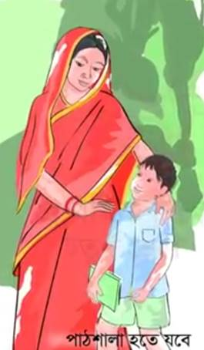
‘পাঠ্য বই’ সংযোগঃ পৃষ্ঠা নং ৭৫
সময়ঃ ০৮.০০ মিনিট
মা-০১-০৮ লাইন
ক্লিক করুন
Notes:
Direction: “ক্লিক করুনঃ ’Object’ এর মাঝে কয়েকবার ক্লিক করবেন ।

Slide 13
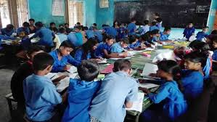
সময়ঃ ০৭.০০ মিনিট
একক কাজঃ
ক্লিক করুন
১. মা কবিতার প্রথম আটটি চরণ
সুন্দর করে খাতায় লেখ।
Notes:
Direction: “ক্লিক করুনঃ’Object’ এর মাঝে শুধু একবার ক্লিক করুন । শেষে ক্লিক করুন ‘Object’ কে ক্লিক করবেন না।

Slide 14
মূল্যায়ন
কীসে এত সুধা মেশা নেই?
কার মতন আদর সোহাগ কোনোখানে নেই?
কীসে দূরে যায় সব দুখ?
‘মা’ কবিতার লেখক কে?
বানান করঃ ‘হেরিলে’।
ক্লিক করুন
সময়ঃ ০৫.০০ মিনিট
Notes:
Direction: “ক্লিক করুনঃ’Object’ এর মাঝে শুধু কয়েকবার ক্লিক করুন ।

Slide 15
তথ্যপুঞ্জীঃ
Directions
সময়ঃ ০1.০০ মিনিট
ক্লিক করুন
http://www.youTube.com
http://www.google.com
www.teachers.gov.bd
www.ebook.gov.bd
http://edupic.net/
আমার বাংলা বই_ চতুর্থ শ্রেণি

Slide 16
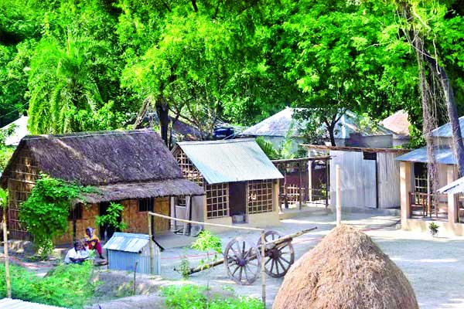
বাড়ির কাজঃ
সময়ঃ ০১.০০ মিনিট
ক্লিক করুন
১. ‘মা’ কবিতার প্রথম আটটি চরণ মুখস্থ লিখি।
Notes:
Direction: “ক্লিক করুনঃ’Object’ এর মাঝে শুধু একবার ক্লিক করুন । শেষে ক্লিক করুন ‘Object’ কে ক্লিক করবেন না।

Slide 17
সময়ঃ ০১.০০ মিনিট
সবাইকে অনেক ধন্যবাদ
ক্লিক করুন
Notes:
Direction: “ক্লিক করুনঃ’Object’ এর মাঝে শুধু একবার ক্লিক করুন । শেষে ক্লিক করুন ‘Object’ কে ক্লিক করবেন না।

